Slide 1


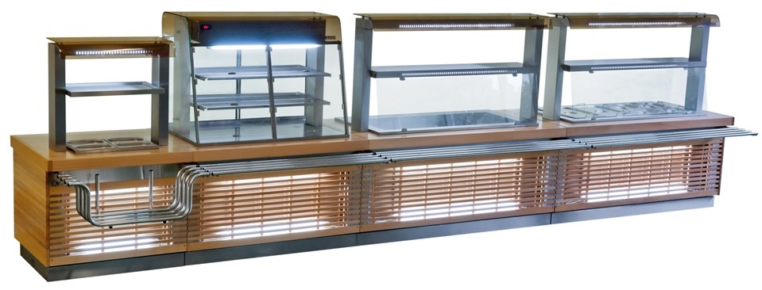
встраиваемая линия раздачи питания
преимущество
в дизайне
www.atesy.ru

Slide 2
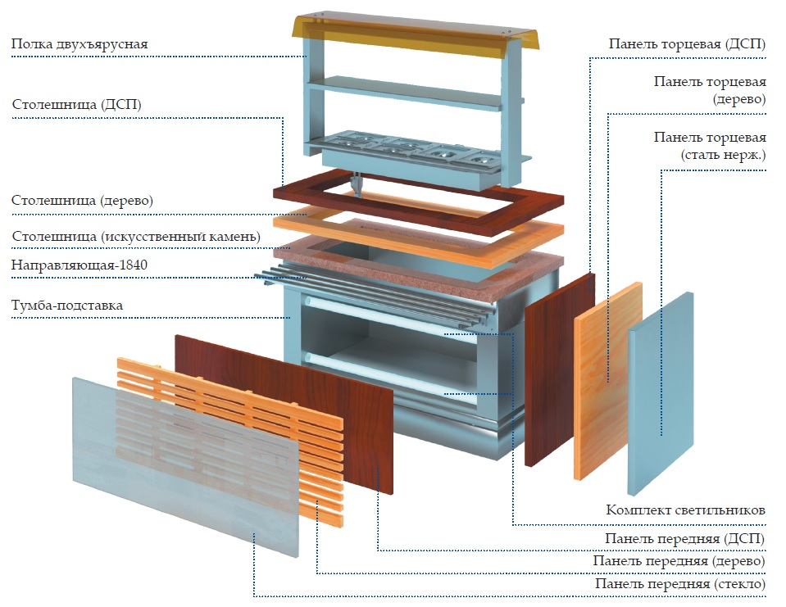
неограниченное количество вариантов декорирования
www.atesy.ru

Slide 3
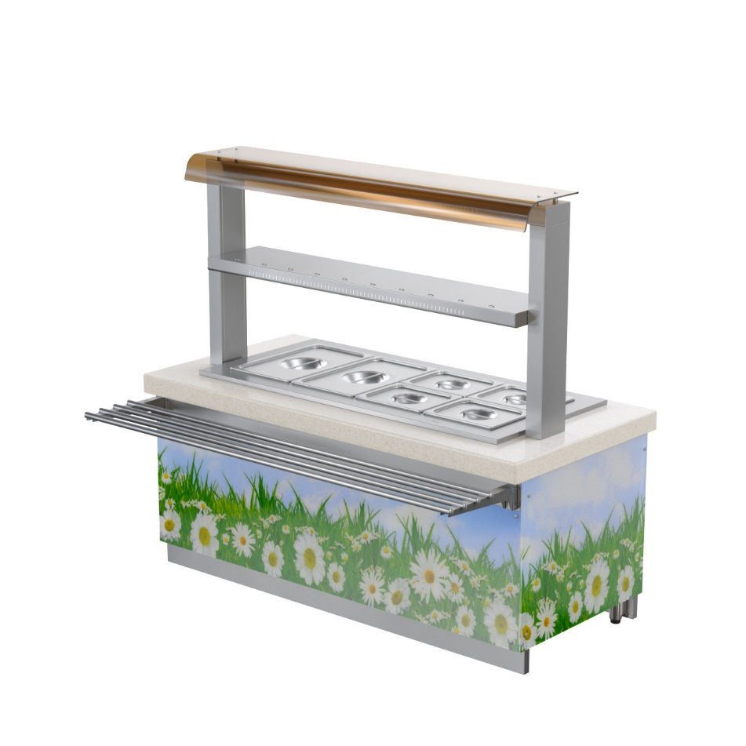
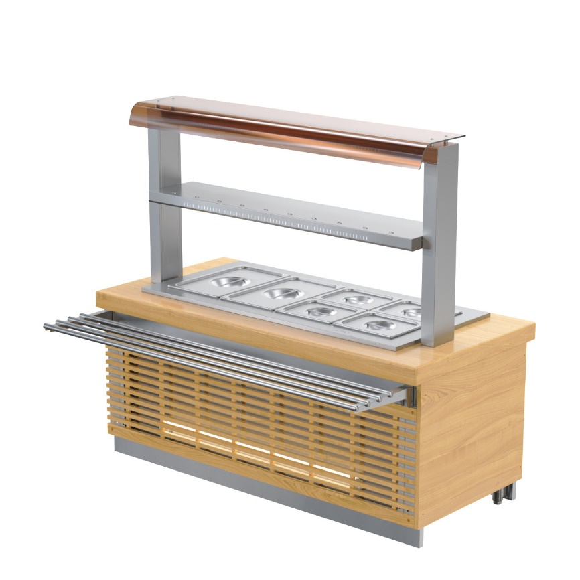
Варианты декорированных модулей
натуральное дерево искусственный камень и скинали
www.atesy.ru

Slide 4
состав модулей линии раздачи питания
СП
Стойка для приборов
ХВ-1200
Холодильная витрина 1200, 1500 [мм]
ОС-1500
Охлаждающий стол 900, 1200, 1500 [мм]
ОП-1500
Охлаждаемая поверхность 900, 1200, 1500 [мм]
М1.2
Мармит 1-х блюд 2-х конфорочный 1370 [мм]
М1.3С
Мармит 1-х блюд под 3-и электросупницы 1370 [мм]
М2-1500
Мармит 2-х блюд паровой 900, 1200, 1500 [мм]
НС-940
Нейтральный стол 940, 1240, 1370, 1540, 1670, 1840 [мм]
КСП
Кассовый стол с подлокотником 1370 [мм]
ПМВШ
Поворотный модуль внешний
ПМВН
Поворотный модуль внутренний
МПТ
Модуль для подогрева тарелок
www.atesy.ru

Slide 5
Расшифровка маркировки модулей
www.atesy.ru

Slide 6

методология комплектования линии раздачи
позиционирование модулей со стороны обслуживающего персонала
СП
ХВ-1200
М1.2
М2-1500
КСП
левый замыкающий
правый замыкающий
центральный
www.atesy.ru

Slide 7
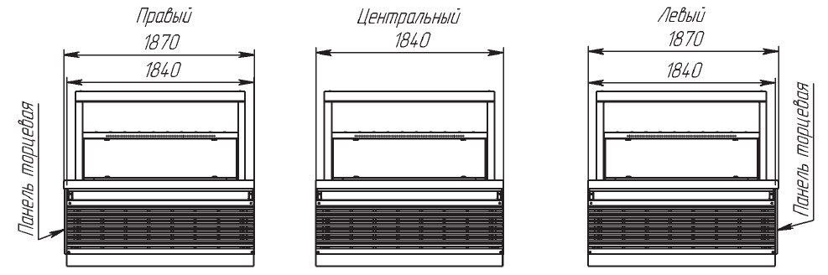
методология комплектования линии раздачи
Вид со стороны посетителей
www.atesy.ru

Slide 8
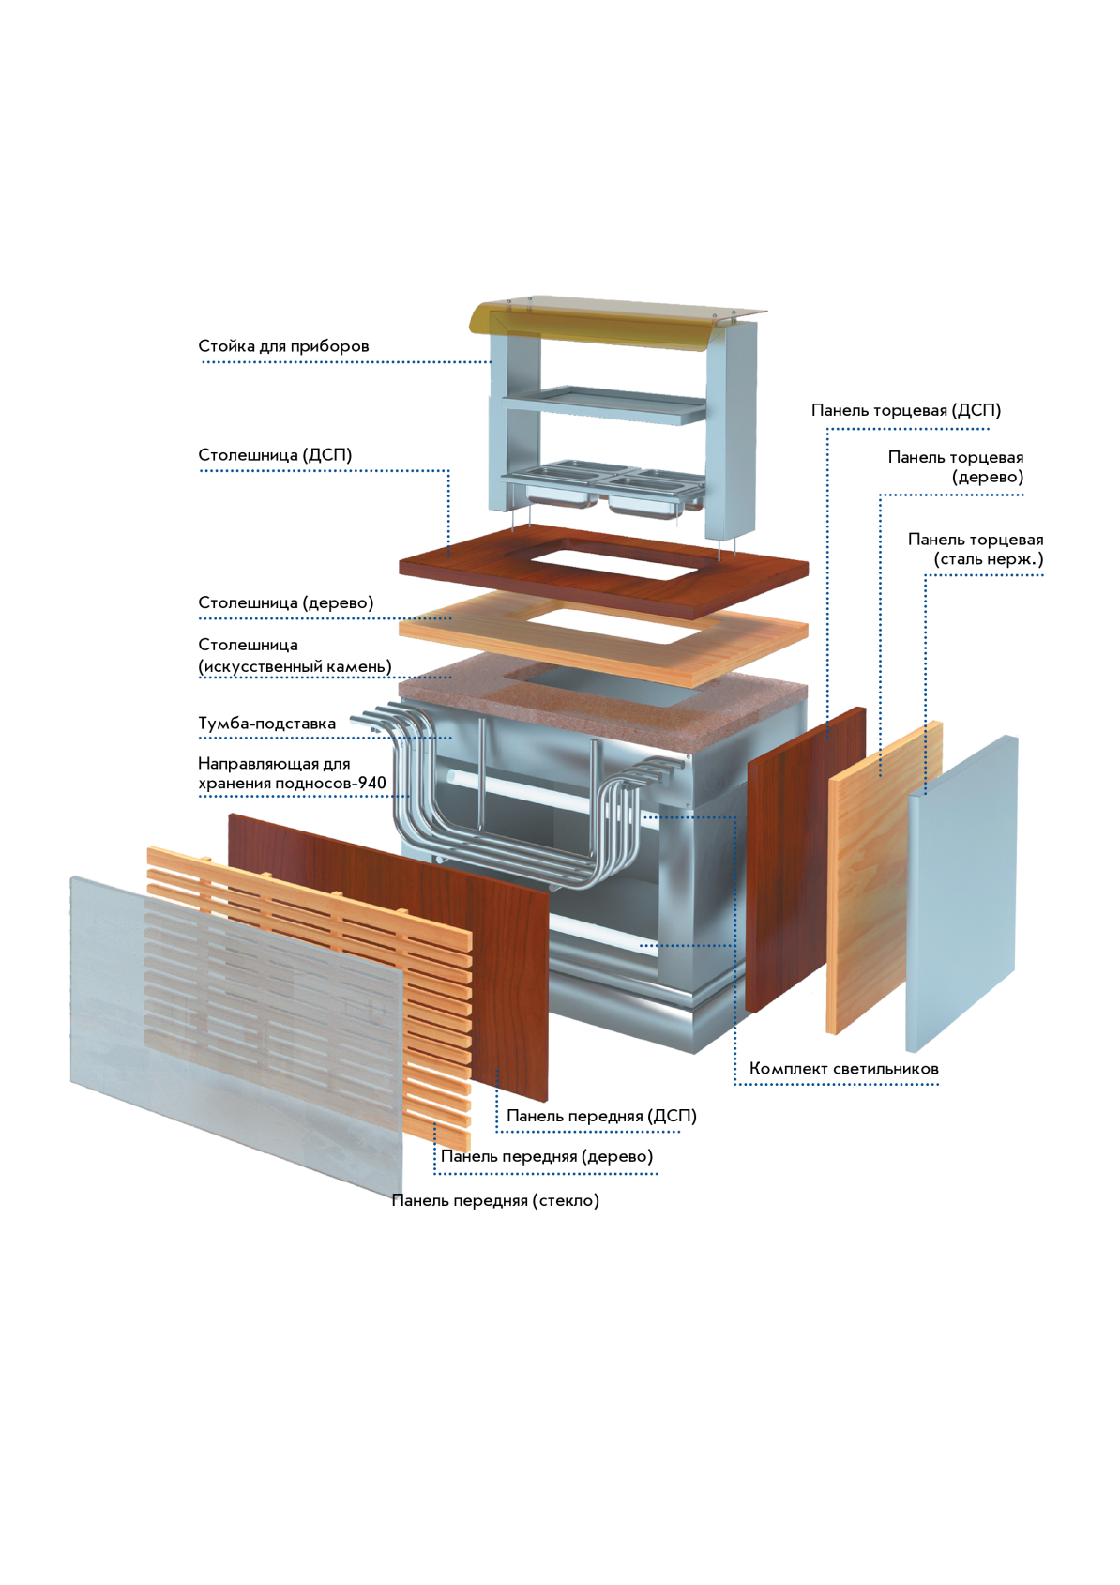
Стойка для приборов СП-774-940-02
www.atesy.ru

Slide 9
методология комплектования линии раздачи
РЕГАТА - СТОЙКА ДЛЯ ПРИБОРОВ СП-774-940-02 |  | ЛЕВАЯ ЗАМЫКАЮЩАЯ
(СО СТОРОНЫ ОБСЛУЖИВАЮЩЕГО ПЕРСОНАЛА)
Модуль | Регата - стойка для приборов СП-774-940-02
Тумба | Регата - тумба-подставка ТП-МПХ- 940-02
Направляющая | Регата - направляющая для подносов НП- 940-02
 | Регата - направляющая для хранения подносов НХП-940-02
Столешница | Столешница для МПХ Регата02 970х900 левая (дерево)
 | Столешница для МПХ Регата02 970х900 левая (ДСП)
 | Столешница для МПХ Регата02 970х900 левая (иск. камень)
Панель передняя | Панель передняя решетка Регата02 940х530 (дерево)
 | Панель передняя Регата02 940х530 (ДСП)
 | Панель передняя Регата02 940х530 (СКИНАЛИ) левая + Комплект поддержки 940х530 (СКИНАЛИ)
Панель торцевая | Панель торцевая Регата02 788х644 (дерево)
 | Панель торцевая Регата02 788х644 (ДСП)
 | Панель торцевая Регата02 (СКИНАЛИ)
 | Панель торцевая Регата02 788х644 (нерж.)
Подсветка | Регата02 - Комплект светильников КСВ- 940-02
www.atesy.ru

Slide 10
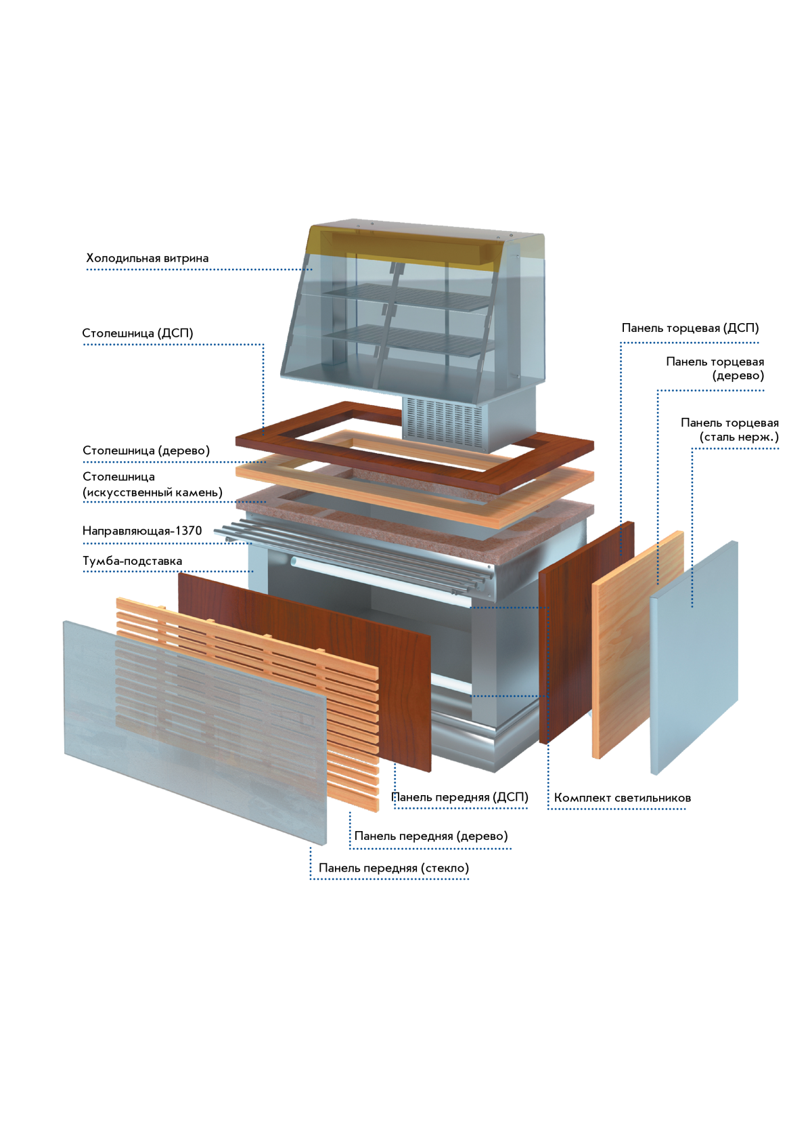
Холодильная витрина ХВ-1200-1370-02
www.atesy.ru

Slide 11
методология комплектования линии раздачи
РЕГАТА - ХОЛОДИЛЬНАЯ ВИТРИНА ХВ-1200-1370-02 |  | ЦЕНТРАЛЬНАЯ
(СО СТОРОНЫ ОБСЛУЖИВАЮЩЕГО ПЕРСОНАЛА)
Модуль | Регата - холодильная витрина ХВ-1200-1370-02
Тумба | Регата - тумба-подставка ТПХ-1370-02
Направляющая | Регата - направляющая для подносов НП-1370-02
Столешница | Столешница для ХВ Регата02 1370х900 центр. (дерево)
 | Столешница для ХВ Регата02 1370х900 центр. (ДСП)
 | Столешница для ХВ Регата02 1370х900 центр. (иск. камень)
Панель передняя | Панель передняя решетка Регата02 1370х530 (дерево)
 | Панель передняя Регата02 1370х530 (ДСП)
 | Панель передняя Регата02 1370х530 (СКИНАЛИ) центр. + Комплект поддержки 1370х530 (СКИНАЛИ)
Подсветка | Регата02 - Комплект светильников КСВ-1370-02
www.atesy.ru

Slide 12
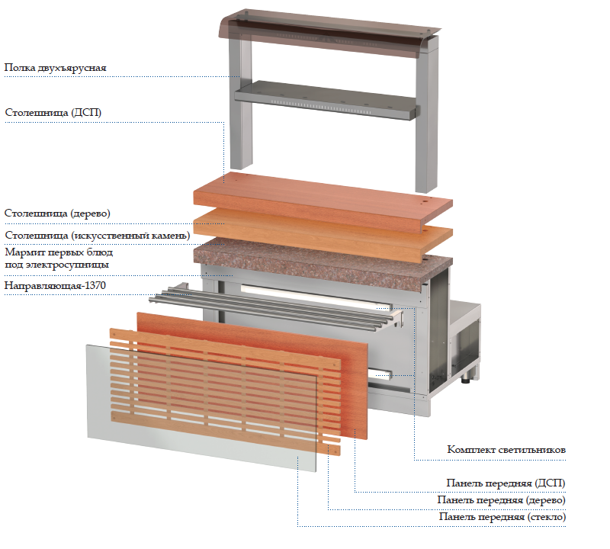
Мармит 1-х блюд 2-х конф. М1.2-1370-02
www.atesy.ru

Slide 13
методология комплектования линии раздачи
РЕГАТА - МАРМИТ 1-Х БЛЮД 2-Х КОНФ. М1.2-1370-02 |  | ЦЕНТРАЛЬНЫЙ | ЦЕНТРАЛЬНЫЙ
(СО СТОРОНЫ ОБСЛУЖИВАЮЩЕГО ПЕРСОНАЛА)
Модуль | Регата - мармит 1-х блюд 2-х конф. М1.2-1370-02
Полка | Регата - полка 1-но ярусная П-1-1370-02
 | Регата - полка 2-х ярусная П-2-1370-02
Направляющая | Регата - направляющая для подносов НП-1370-02
Столешница с отверстиями под полку | Столешница для М1/2 Регата02 1370х450 центр. (дерево) с отв. под полку
 | Столешница для М1/2 Регата02 1370х450 центр. (ДСП) с отв. под полку
 | Столешница для М1/2 Регата02 1370х450 центр. (иск. камень) с отв. под полку
Столешница без отверстий под полку | Столешница для М1/2 Регата02 1370х450 центр. (дерево) без отв. под полку
 | Столешница для М1/2 Регата02 1370х450 центр. (ДСП) без отв. под полку
 | Столешница для М1/2 Регата02 1370х450 центр. (иск. камень) без отв. под полку
Панель передняя | Панель передняя решетка Регата02 1370х530 (дерево)
 | Панель передняя Регата02 1370х530 (ДСП)
 | Панель передняя Регата02 1370х530 (СКИНАЛИ) центр. + Комплект поддержки 1370х530 (СКИНАЛИ)
Подсветка | Регата02 - Комплект светильников КСВ-1370-02
www.atesy.ru

Slide 14
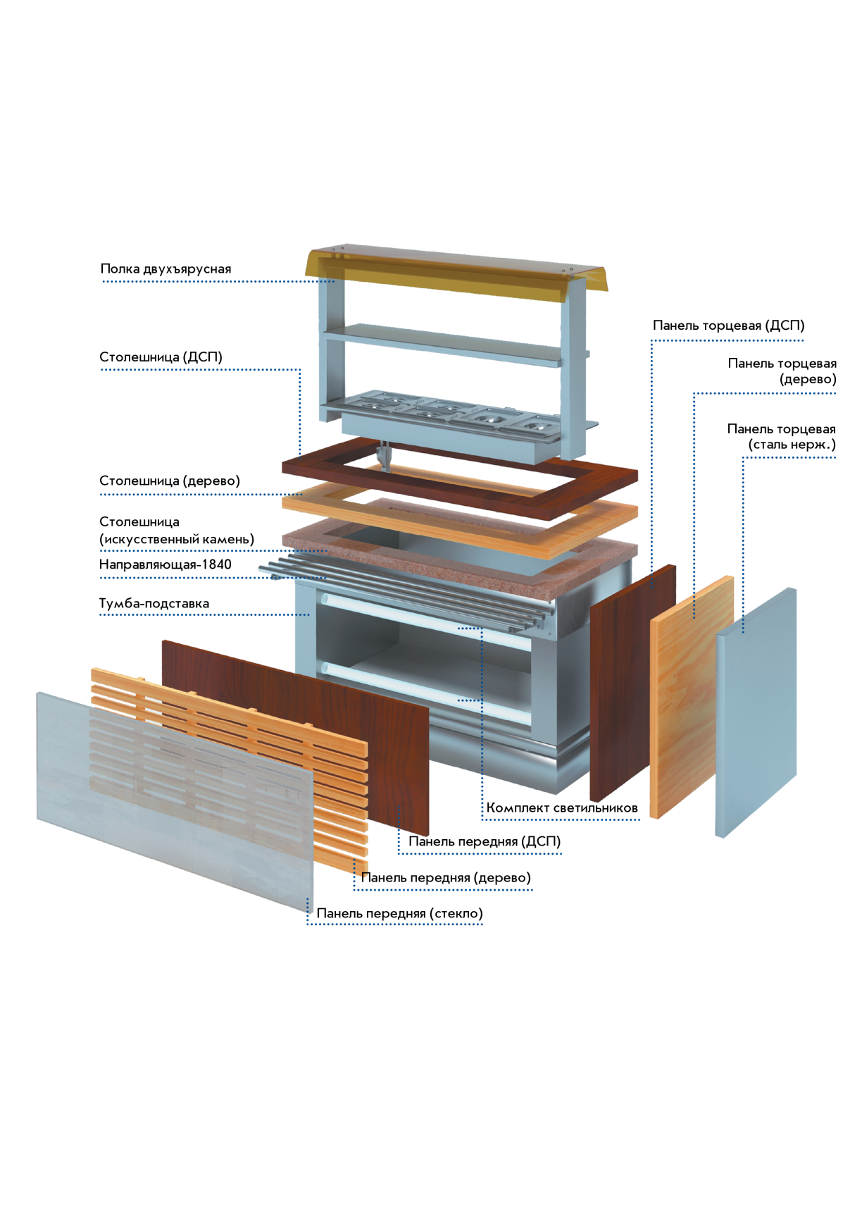
Мармит 2-х блюд М2-1500-1840-02-П
www.atesy.ru

Slide 15
методология комплектования линии раздачи
РЕГАТА - МАРМИТ 2-Х БЛЮД М2-1500-1840-02-П |  | ЦЕНТРАЛЬНЫЙ |  | ЦЕНТРАЛЬНЫЙ
(СО СТОРОНЫ ОБСЛУЖИВАЮЩЕГО ПЕРСОНАЛА)
Модуль | Регата - мармит 2-х блюд М2-1500-1840-02-П
Тумба | Регата - тумба-подставка ТП-1840-02
Направляющая | Регата - направляющая для подносов НП-1840-02
Полка | Регата - полка 1-но ярусная П-1-1840-02
 | Регата - полка 2-х ярусная П-2-1840-02
Столешница с отверстиями под полку | Столешница для М2, ОС, ГП, ОП Регата02 1840х900 центр. (дерево) с отв. под полку
 | Столешница для М2, ОС, ГП, ОП Регата02 1840х900 центр. (ДСП) с отв. под полку
 | Столешница для М2, ОС, ГП, ОП Регата02 1840х900 центр. (иск. камень) с отв. под полку
Столешница без отверстий под полку | Столешница для М2, ОС, ГП, ОП Регата02 1840х900 центр. (дерево) без отв. под полку
 | Столешница для М2, ОС, ГП, ОП Регата02 1840х900 центр. (ДСП) без отв. под полку
 | Столешница для М2, ОС, ГП, ОП Регата02 1840х900 центр. (иск. камень) без отв. под полку
Панель передняя | Панель передняя решетка Регата02 1840х530 (дерево)
 | Панель передняя Регата02 1840х530 (ДСП)
 | Панель передняя Регата02 1840х530 (СКИНАЛИ) центр. + Комплект поддержки 1840х530 (СКИНАЛИ)
Подсветка | Регата02 - Комплект светильников КСВ-1840-02
www.atesy.ru

Slide 16
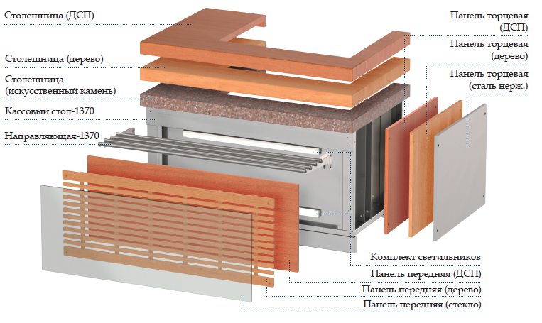
Кассовый стол с подлокотником КСП-1370-02 (левый/правый)
www.atesy.ru

Slide 17
методология комплектования линии раздачи
РЕГАТА - КАССОВЫЙ СТОЛ С ПОДЛОКОТНИКОМ КСП-1370-02 |  | ПРАВЫЙ ЗАМЫКАЮЩИЙ | ПРАВЫЙ ЗАМЫКАЮЩИЙ
(СО СТОРОНЫ ОБСЛУЖИВАЮЩЕГО ПЕРСОНАЛА)
Модуль | Регата - кассовый стол с подлокотником КСП-1370-02
Направляющая | Регата - направляющая для подносов НП-1370-02
Столешница | Столешница для КС Регата02 1400х900 правая (дерево)
 | Столешница для КС Регата02 1400х900 правая (ДСП)
 | Столешница для КС Регата02 1400х900 правая (иск. камень)
Панель передняя | Панель передняя решетка Регата02 1370х530 (дерево)
 | Панель передняя Регата02 1370х530 (ДСП)
 | Панель передняя Регата02 1370х530 (СКИНАЛИ) правая + Комплект поддержки 1370х530 (СКИНАЛИ)
Панель торцевая | Панель торцевая Регата02 788х644 (дерево)
 | Панель торцевая Регата02 788х644 (ДСП)
 | Панель торцевая Регата02 (СКИНАЛИ)
 | Панель торцевая Регата02 788х644 (нерж.)
Подсветка | Регата02 - Комплект светильников КСВ-1370-02
www.atesy.ru

Slide 18
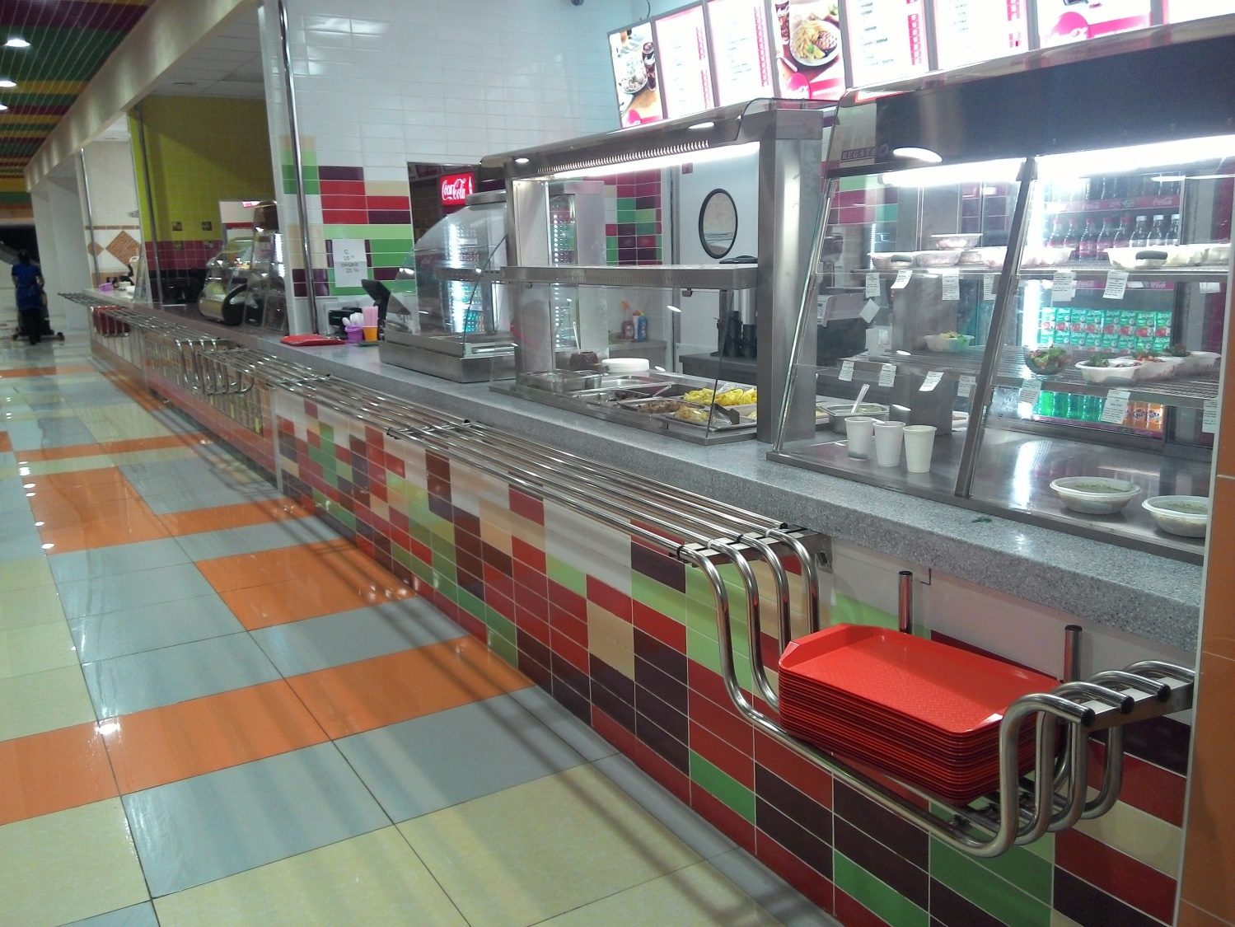
Готовые объекты
www.atesy.ru

Slide 19
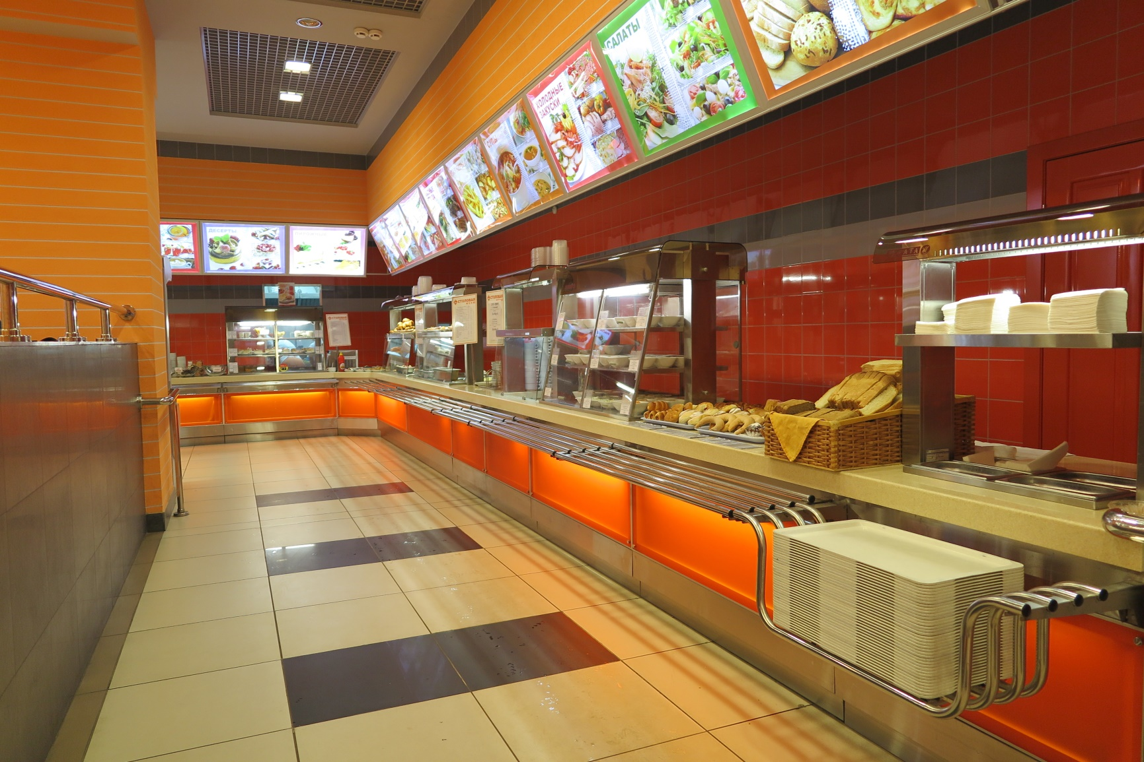
Готовые объекты
www.atesy.ru

Slide 20
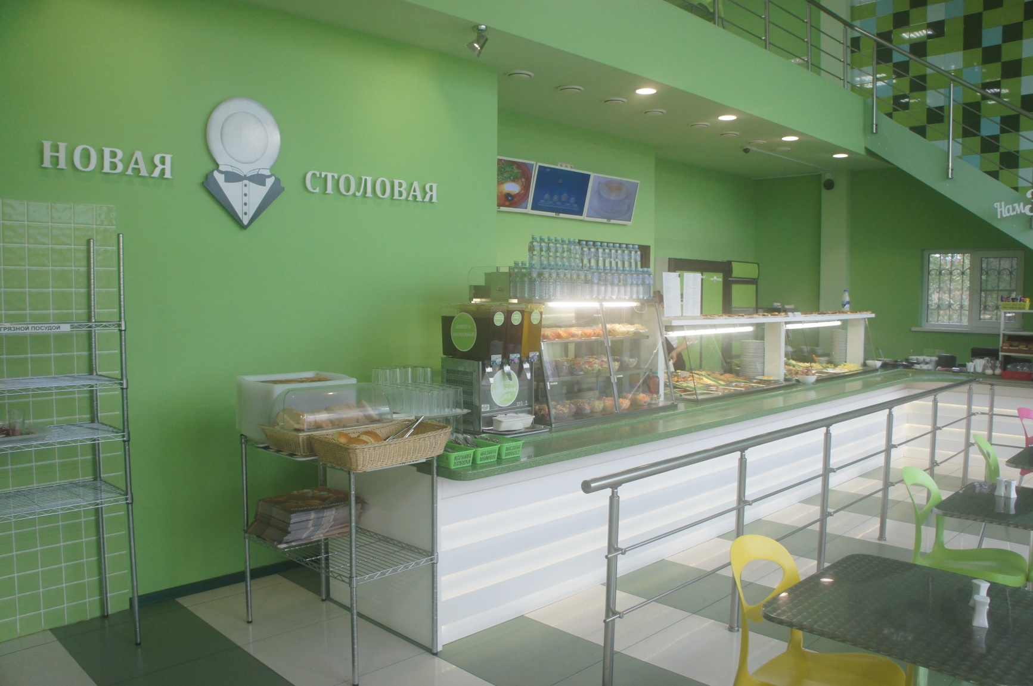
Готовые объекты
www.atesy.ru

Slide 21
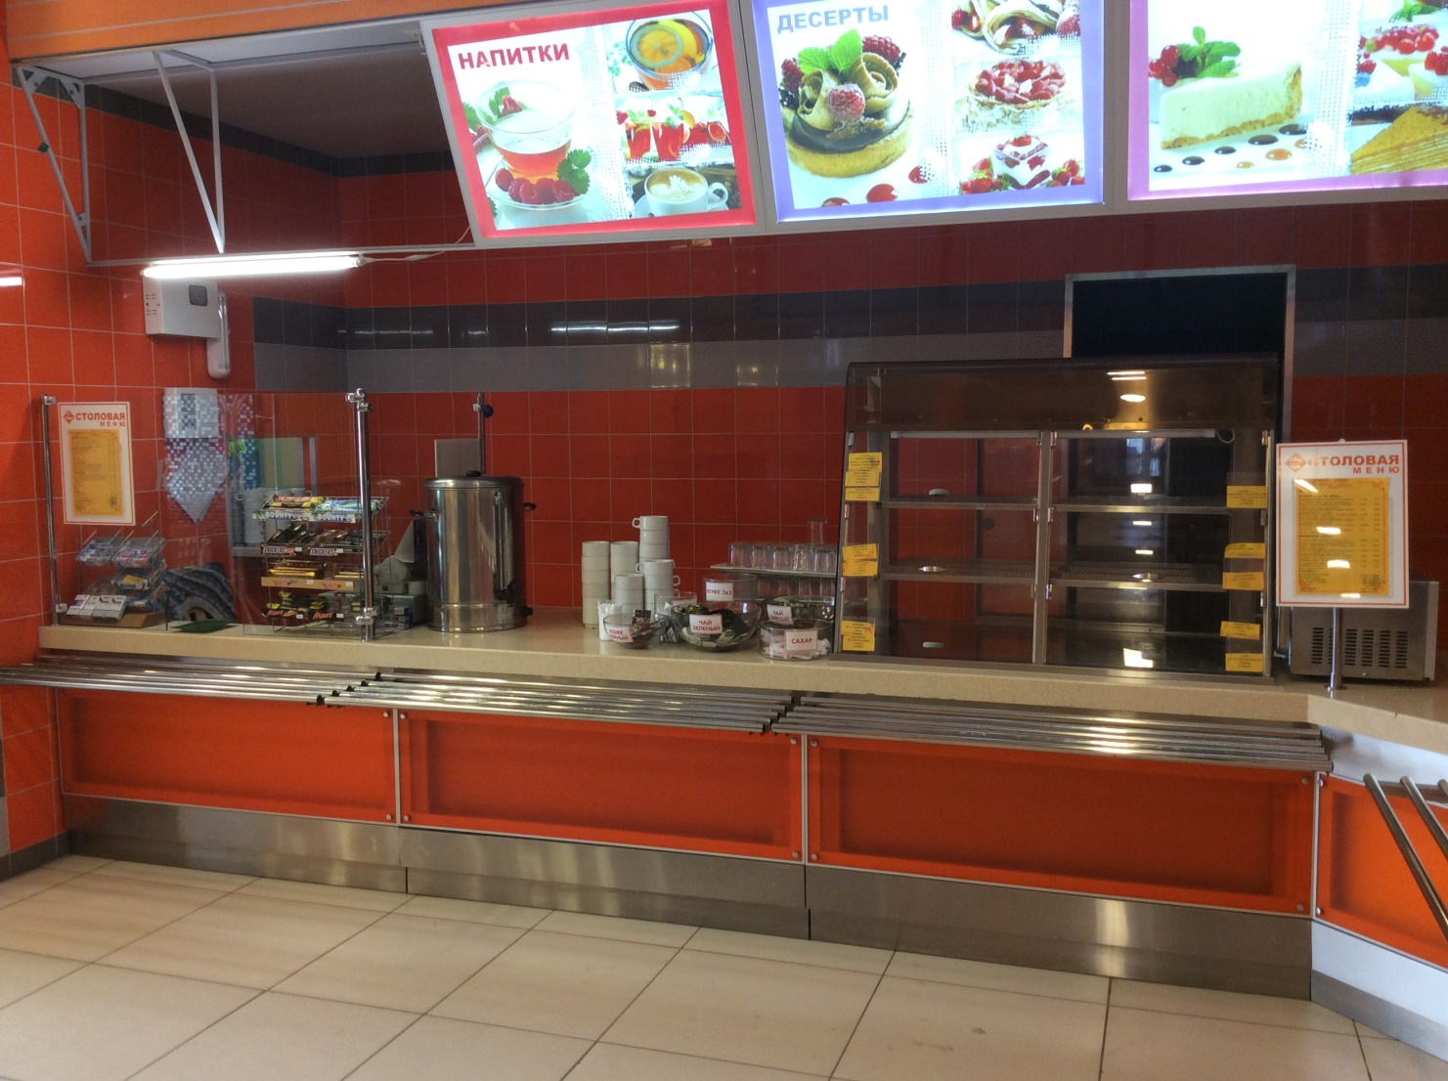
Готовые объекты
www.atesy.ru

Slide 22

Видео-ролики готовых объектов
www.atesy.ru

